Slide 1
データベース最終発表
スマート在庫管理アプリ
「蔵メイト」
2441029
2441068
2441092
クーケオキンタレ
アキラ
野嶋 啓吾
矢部 佑真
2441035
2441079
2441096
後藤 瑞希
船場 健太
横路 雅也

Slide 2

ペルソナ
価値観・パーソナリティ
・「脳のメモリ」を節約したい： スーパーで「何があったっけ？」と
悩む時間は非生産的だと考えている。
・趣味は自動化： 授業の課題やバイトの進捗管理だけでなく、生活全
般をNotionや自作スクリプトで管理したがる。
・食は「燃料」かつ「リフレッシュ」： 栄養バランスは計算したいが、
調理自体に1時間以上かけるのは許容できない。
名前
佐藤 健太
年齢
21歳
・週末のルーティン： 週末にまとめて「GitHub」のコミット履歴のよ
うに、1週間の自炊ログを整理して達成感を得る。
職業
大学生
アプリを利用する動機
・二重買いの精神的ダメージ： すでに家にある納豆をまた買ってし
まった時の「管理ミス」への自己嫌悪を無くしたい。
居住地
神奈川県川崎市
大学近くのワンルーム
・機会損失の防止： 特売情報に踊らされるのではなく、既存の在庫を
どう「デプロイ（調理）」するかを最適化したい。
特性
効率を重視
無駄なことを嫌う
・賞味期限のプッシュ通知： 卵や肉の期限を忘れて廃棄することを
「バグ」と捉え、未然に防ぎたい。

Slide 3
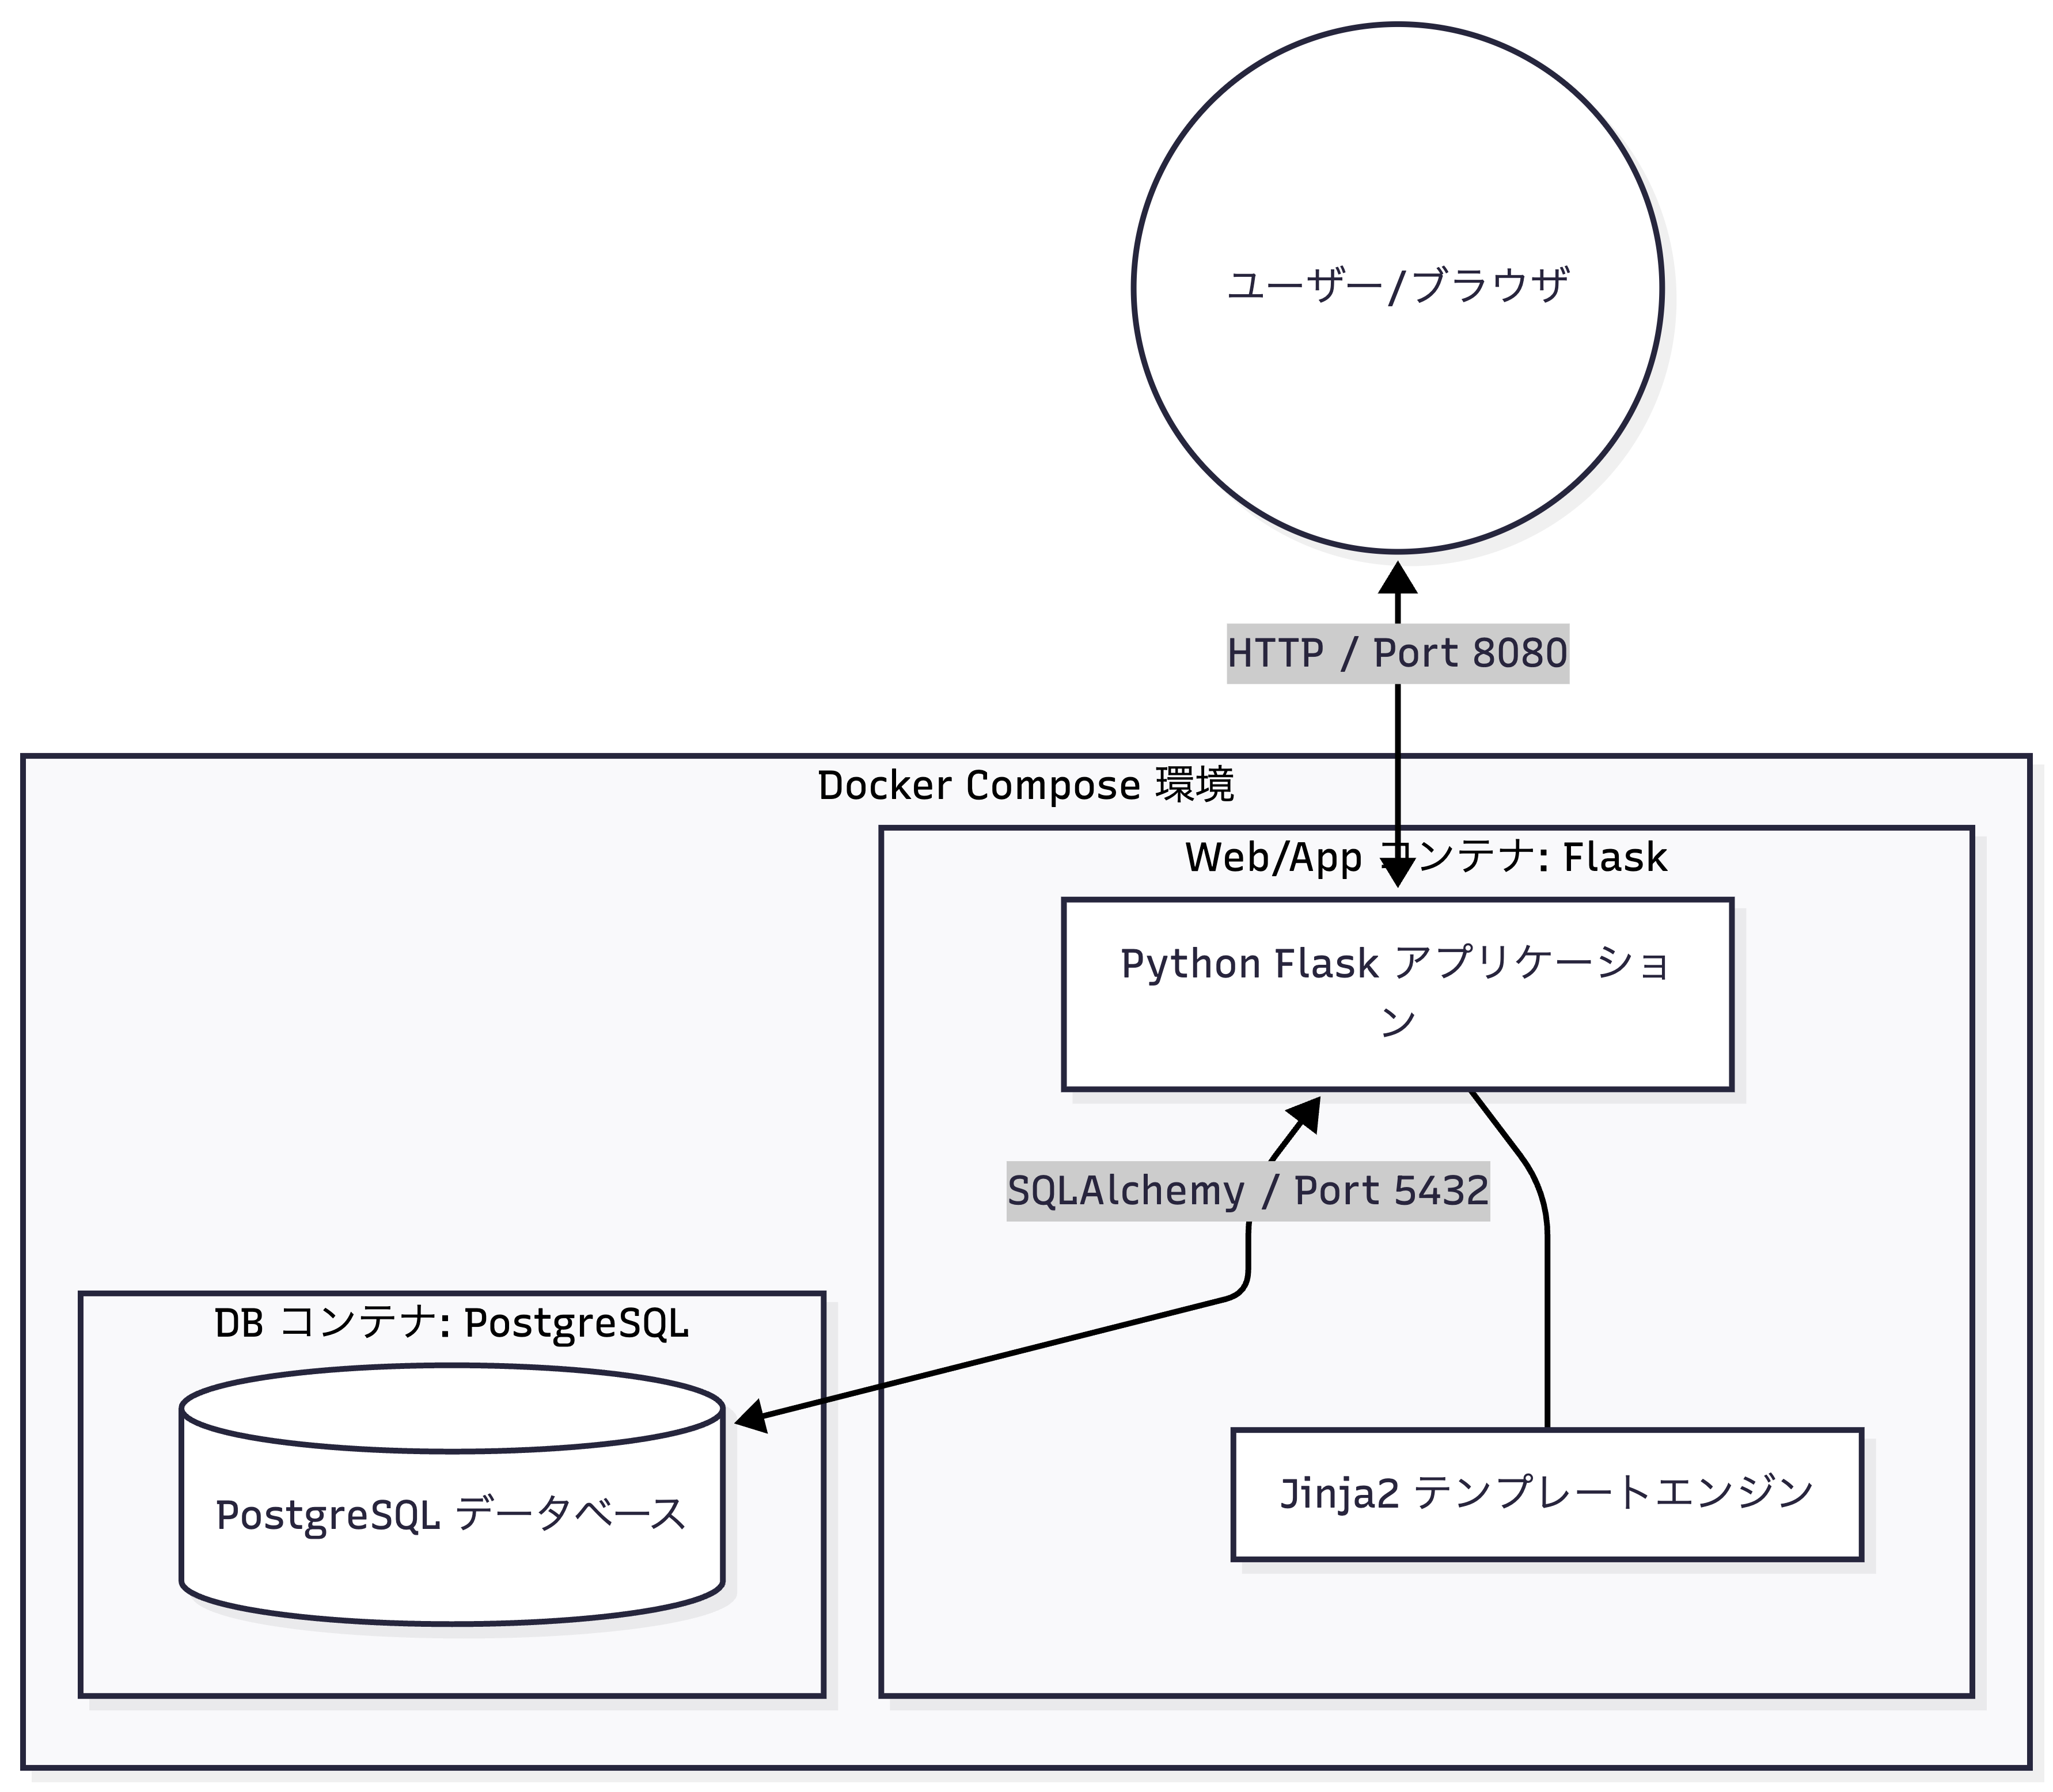
システム構成図
Web3層構造
プレゼンテーション層
(ユーザーが見る部分)
食材名や賞味期限を入力するフォームを表示する
Flaskから送られてきたデータを在庫リストとして表示する
アプリケーション層
ブラウザからの要求を、どのプログラムで処理するか振り分ける
今日と賞味期限を比較してあと何日かを計算する
ユーザーから届いたデータを整理してデータベースに渡し、
逆にデータベースから取り出したデータをHTMLに渡す
データ層
ingredients（食材）テーブルとして、全てのデータを保存する
永続化を行い、Dockerコンテナやアプリを停止しても、
次に起動した時にデータが消えないようにする

Slide 4
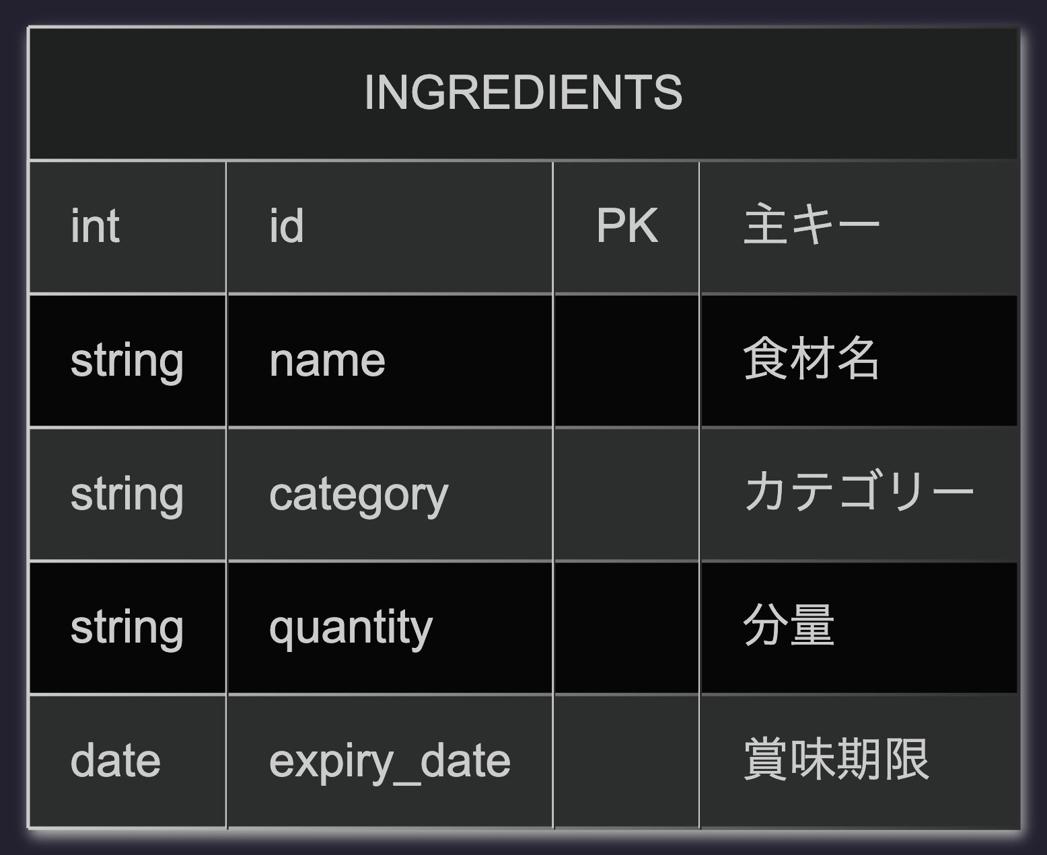
データベース設計図
項目
分量や賞味期限を食材名
とセットで記録
主キー
全ての食材にIDを振ること
で名前が同じでも別のもの
として区別できる

Slide 5
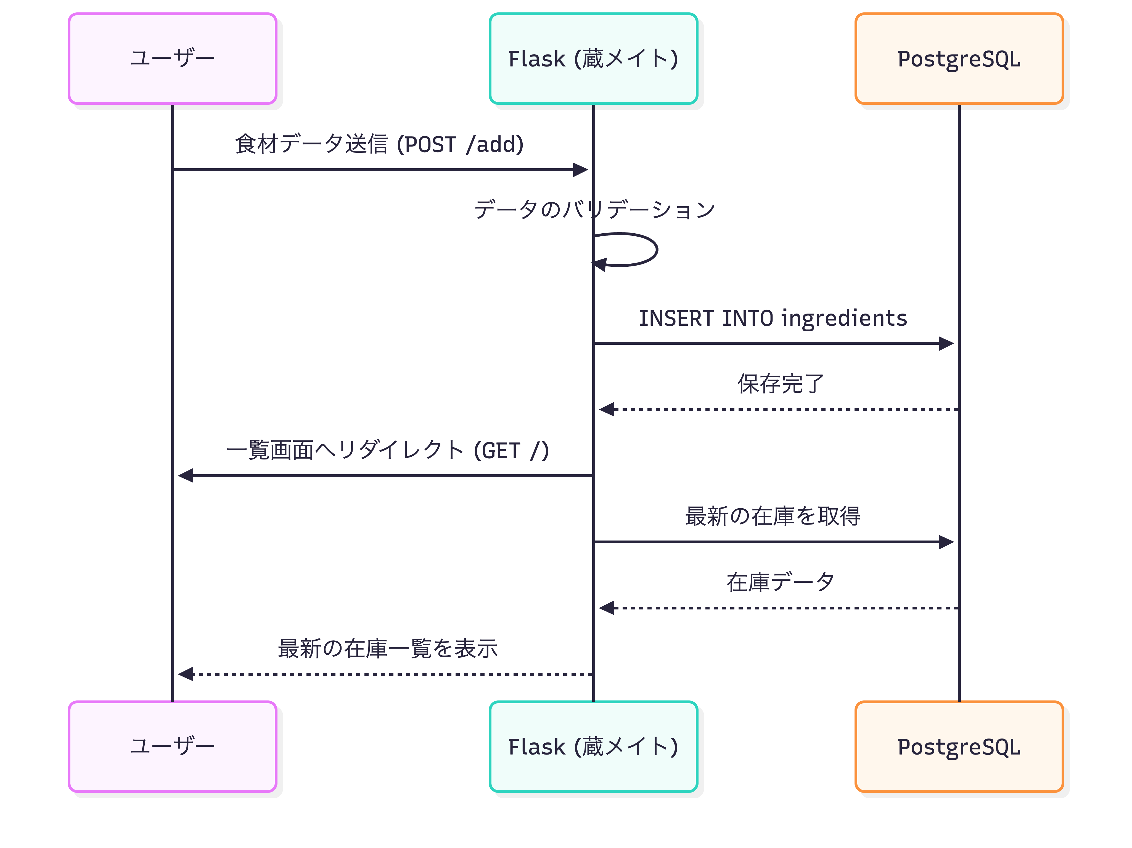
処理フロー図
ユーザー
1
画面から食材の情報を送る
2
Flask(司令塔)
送られてきたデータが正しいかチェックする
PostgreSQL(倉庫)
3
データを金庫に保管する
画面更新
4
倉庫から最新の情報を取ってきて、
新しくなったリストをユーザーに表示します。

Slide 6
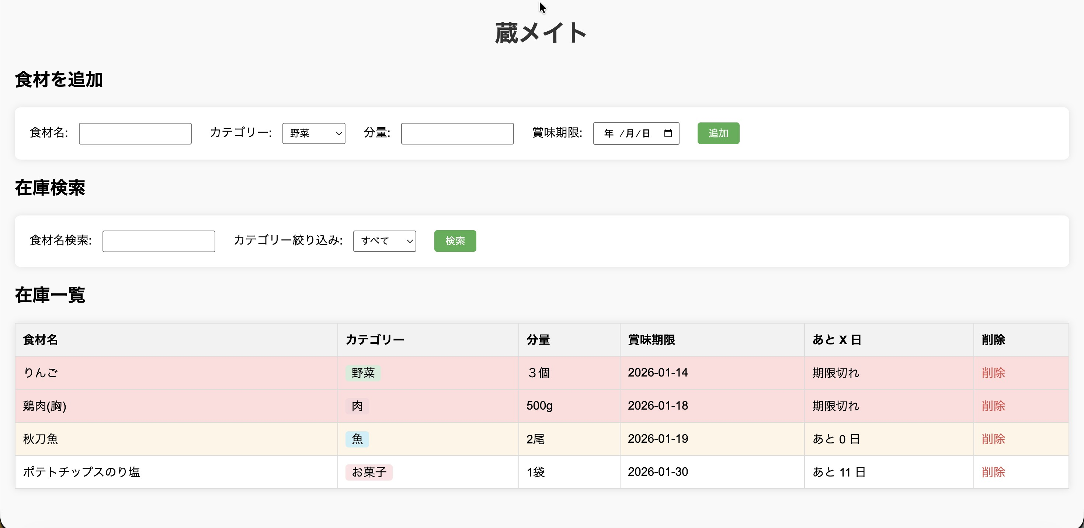
使用方法
在庫の見える化
画面から食材の情報を送る
色分け
カテゴリーごとに色分け
賞味期限アラート
期限が近づくと色が変わるので
うっかり腐らせることを防ぐ

Slide 7
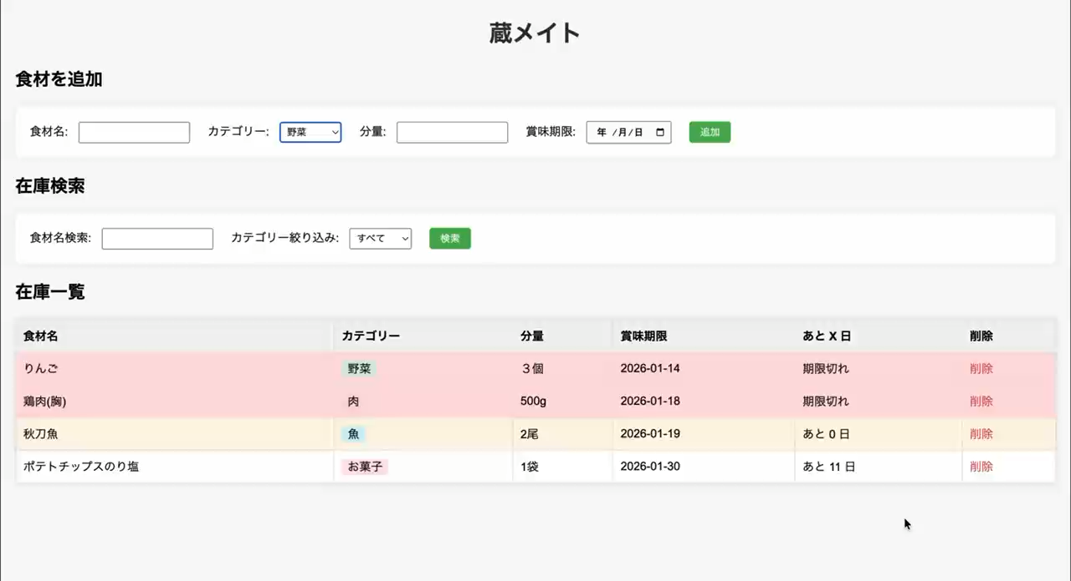
使用動画

Slide 8
GitHubリンク
https://github.com/my2127/Database-Final-assignment

